Slide 1

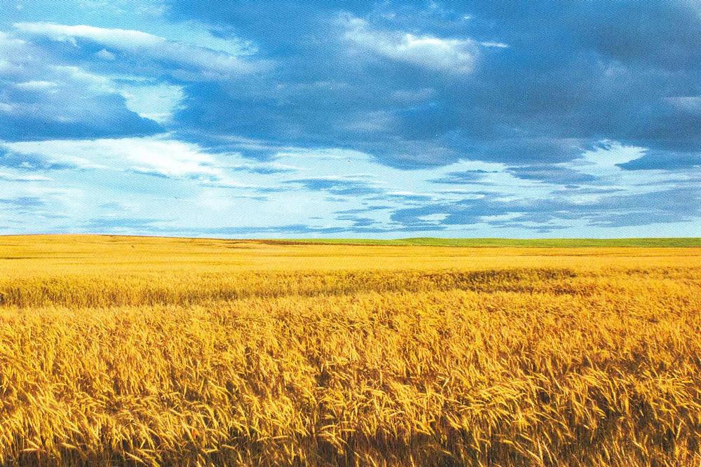
Українська естрада в умовах незалежності

Slide 2
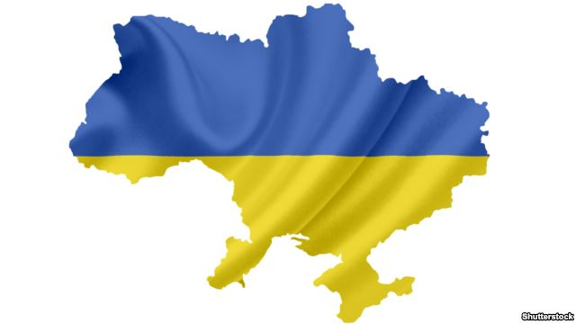
В 1990-і рр.в Україні відбулося суттєве згортання в Україні концертної діяльності. Попри всі труднощі, музичне життя України поступово оновлювалось, наповнюючись національним змістом.

Slide 3
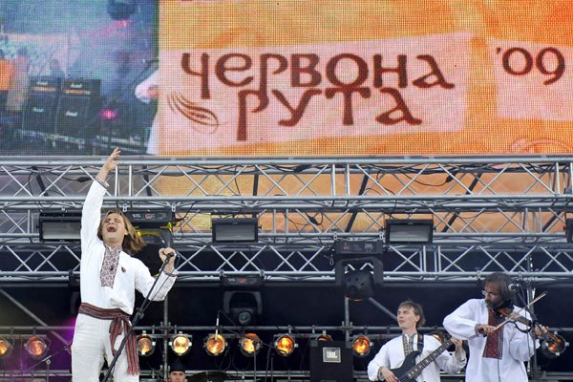

Найбільш примітним явищем став фестиваль "Червона рута". Весь тягар творчого процесу щодо створення національного стилю поп-музики взяла на себе дирекція цього фестивалю.

Slide 4
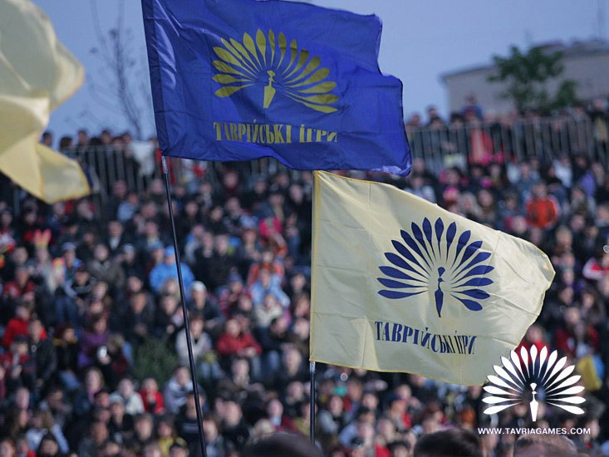

З успіхом пройшов влітку 2000 р.фестиваль "Таврійські ігри".

Slide 5
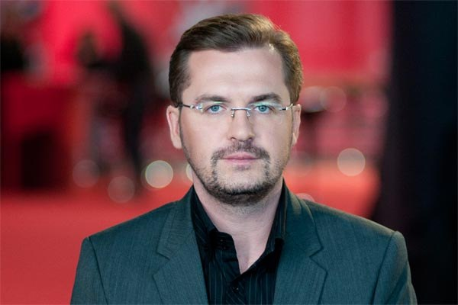
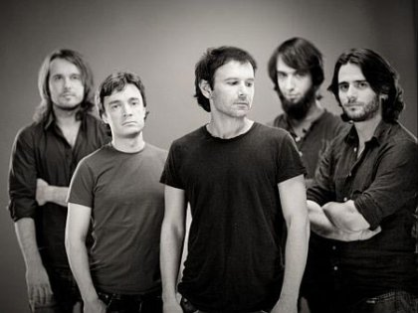
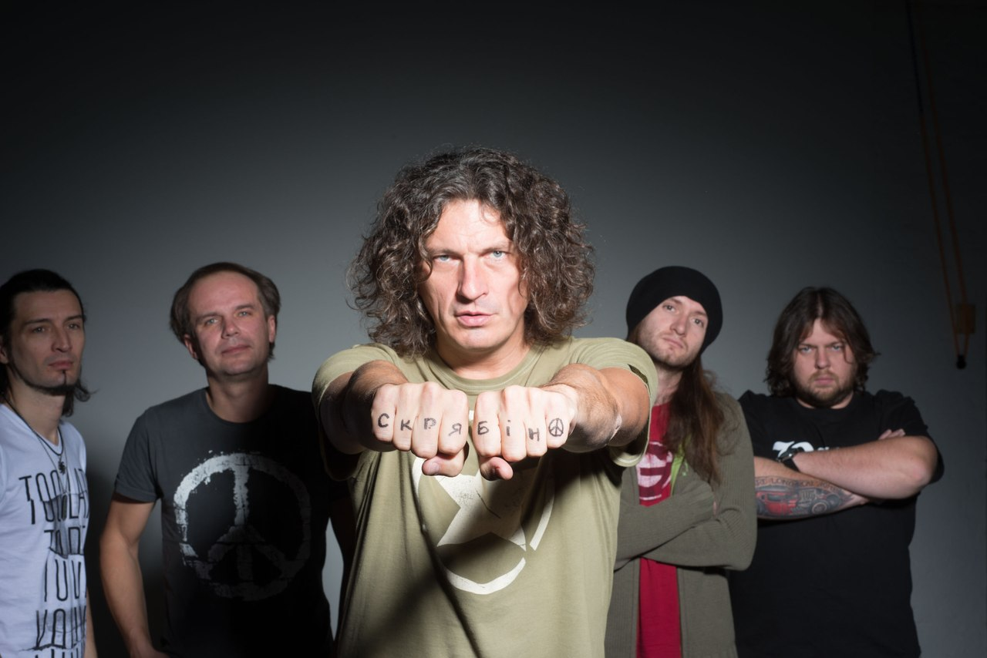
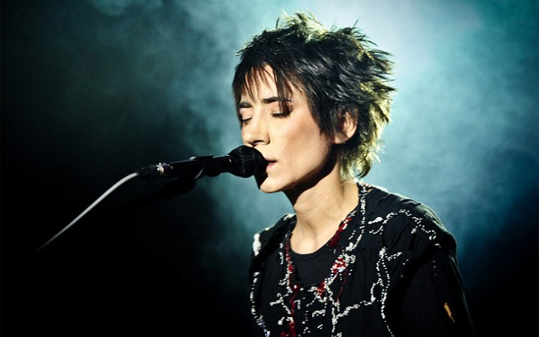

Slide 6
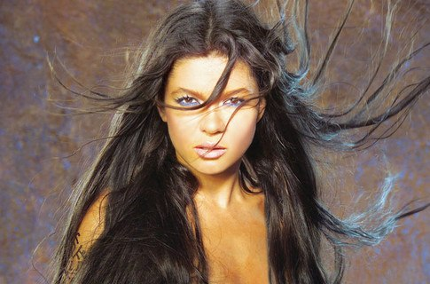
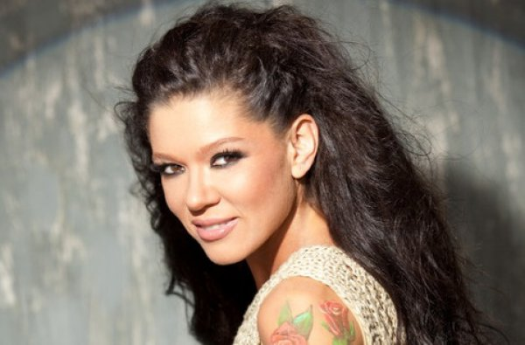
Значного успіху досягла Руслана Лижичко, що у 2004 році зайняла перше місце на фестивалі Євробачення.

Slide 7
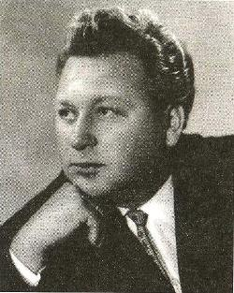
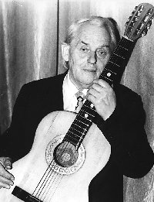
Творчо працювали відоми композитори Білаш, Горчинський, Карабиць, Морозов та інші.

Slide 8
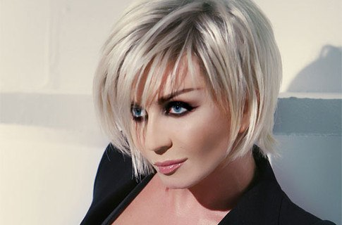
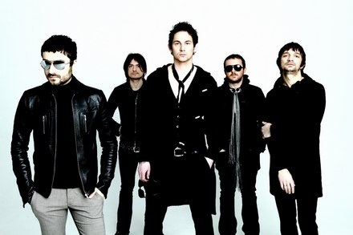
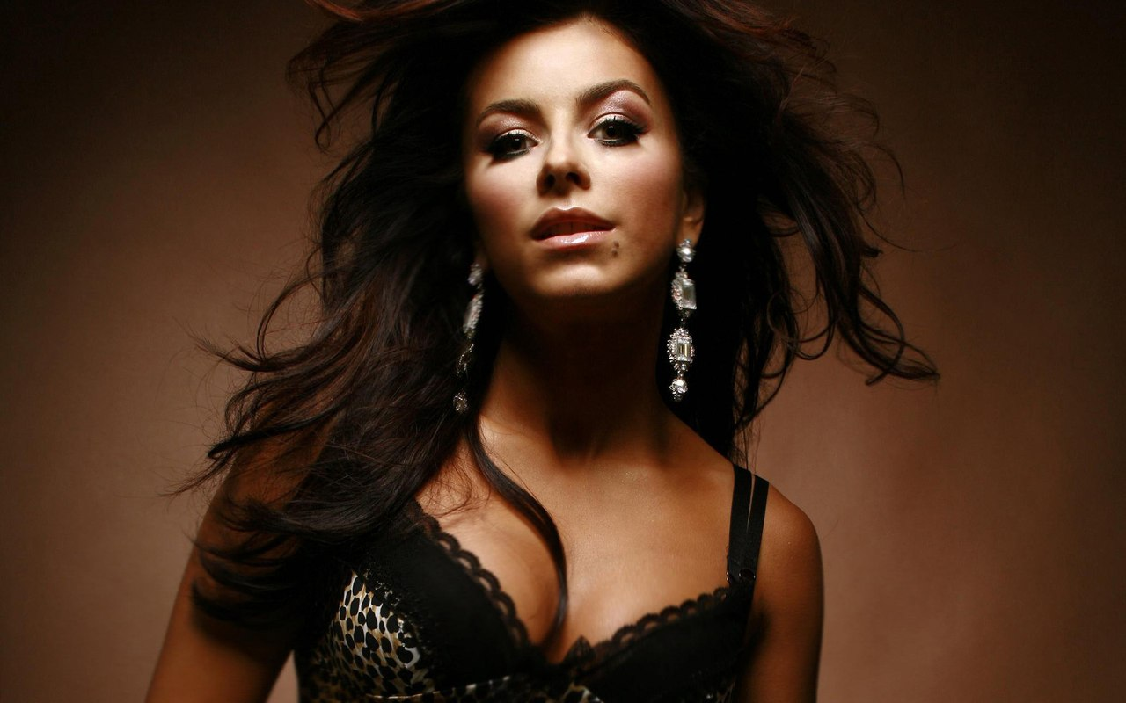
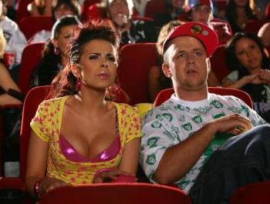

Slide 9
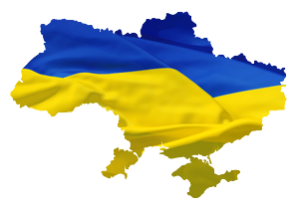
Здобутки українського спорту в умовах незалежності

Slide 10
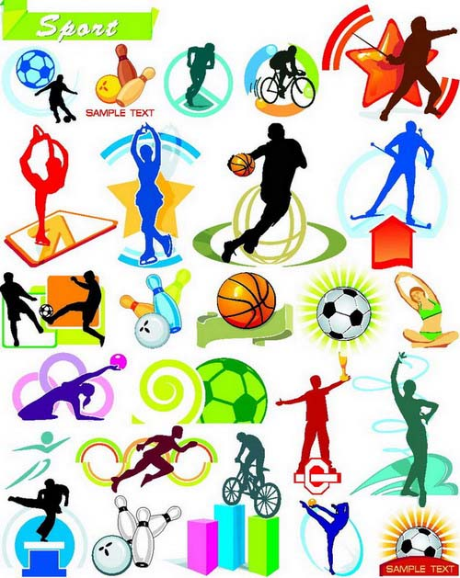
Україна завжди мала добрі спортивні традиції. Так, із 639 олімпійських медалей, завойованих радянськими спортсменами, на рахунку українських — 444, з них 196 золотих.
Після здобуття незалежності в Україні було створено Національний олімпійський комітет (НОК) України та 120 національних федерацій різних видів спорту.

Slide 11
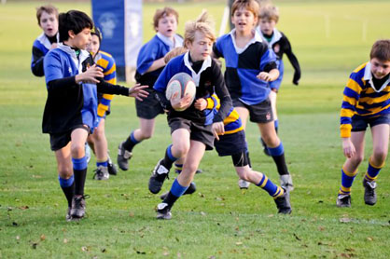
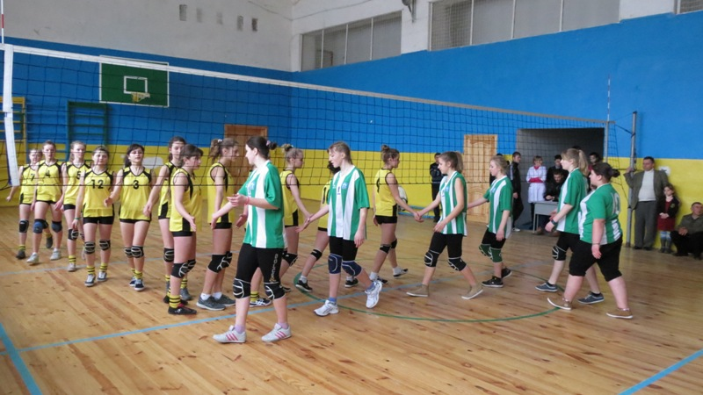
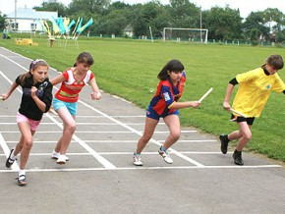
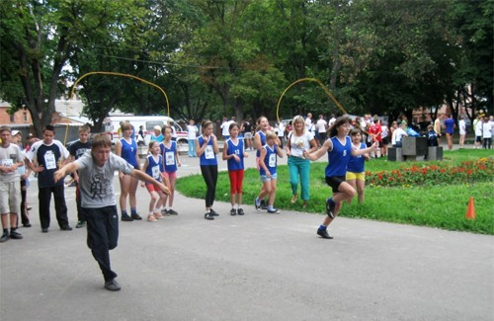
Щоб виявляти кращих фізкультурників і спортсменів в Україні розроблений календар спортивних змагань олімпійського чотириріччя.

Slide 12
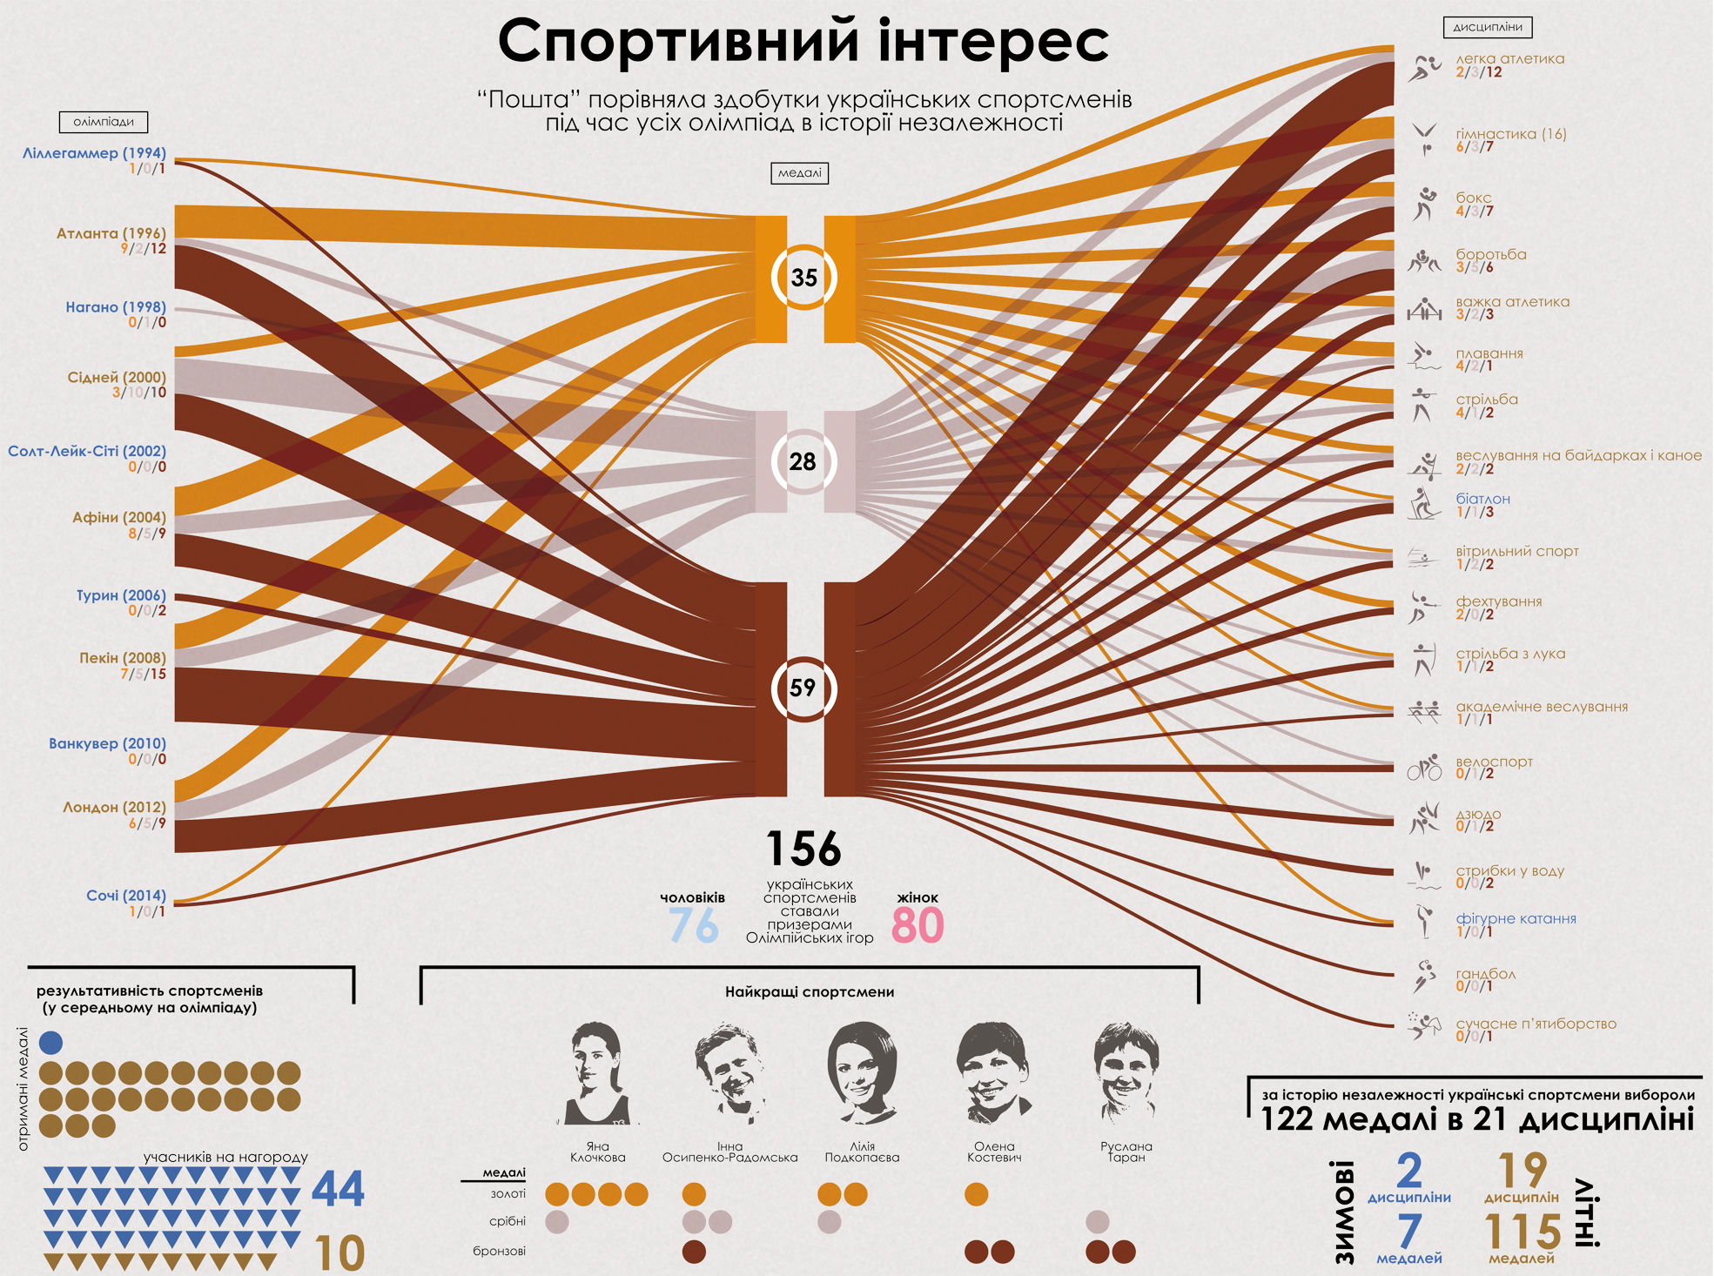

Slide 13
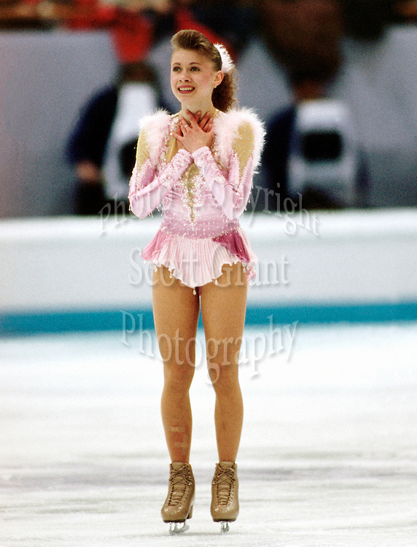
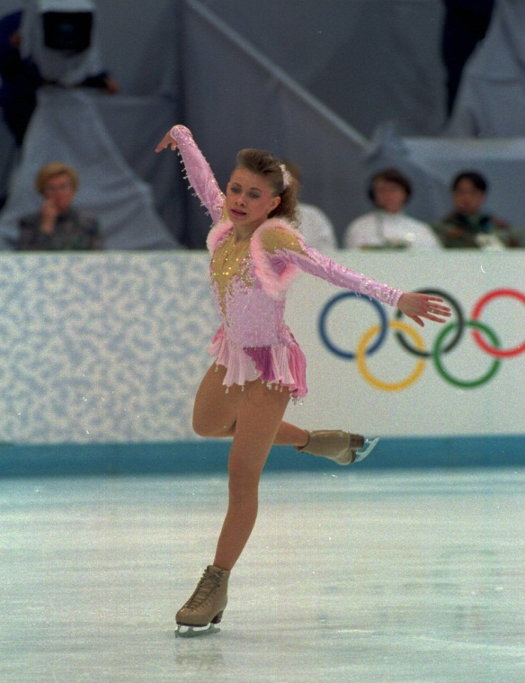
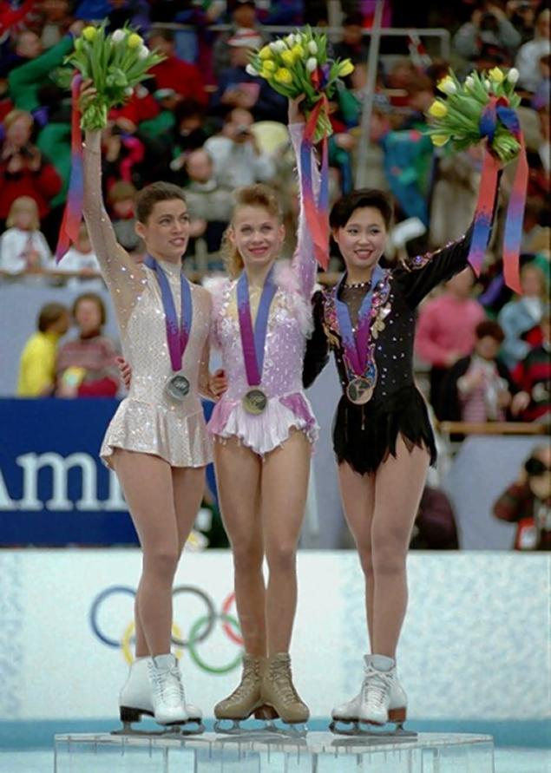
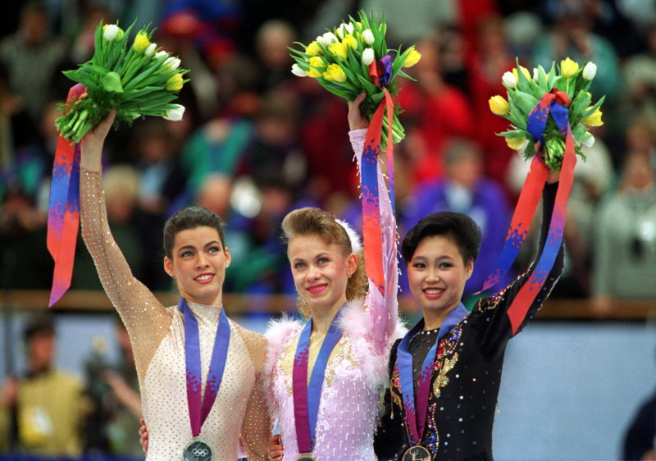
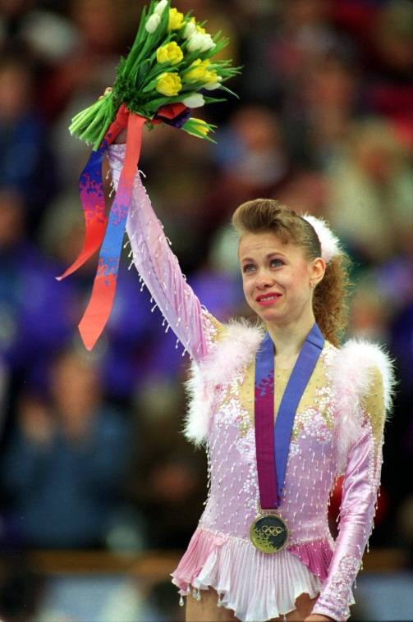
Перше олімпійське золото для незалежної України виборола на зимових Олімпійських іграх 1994 р. у Лілліхаммері Оксана Баюл (фігурне катання).

Slide 14
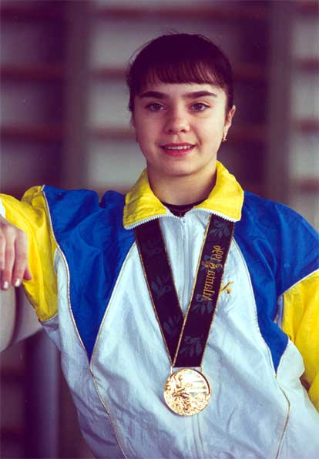
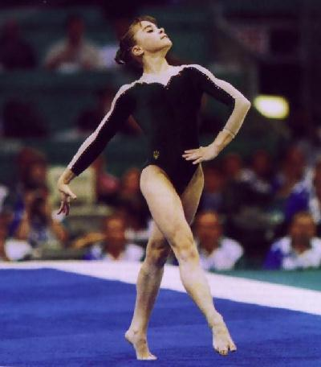
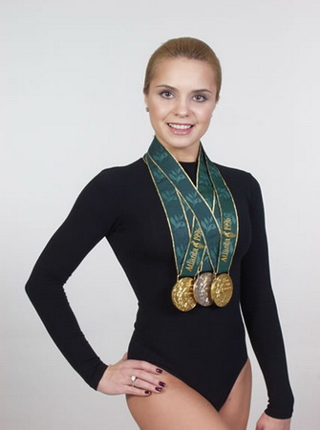
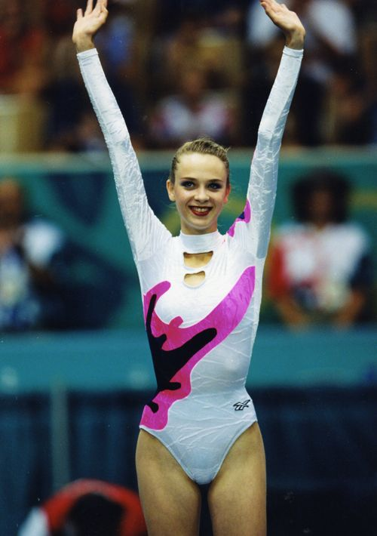
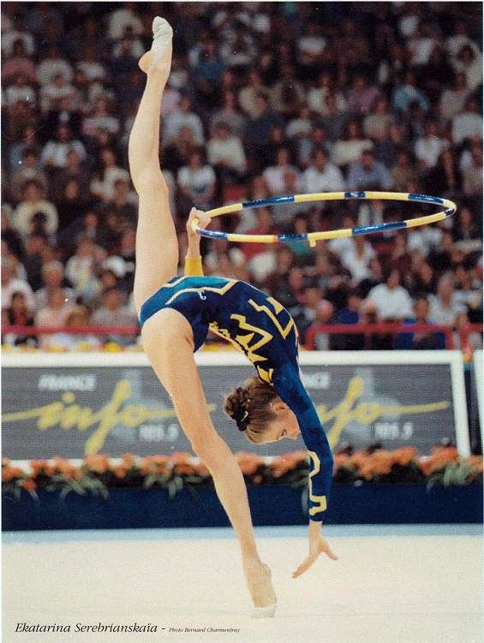
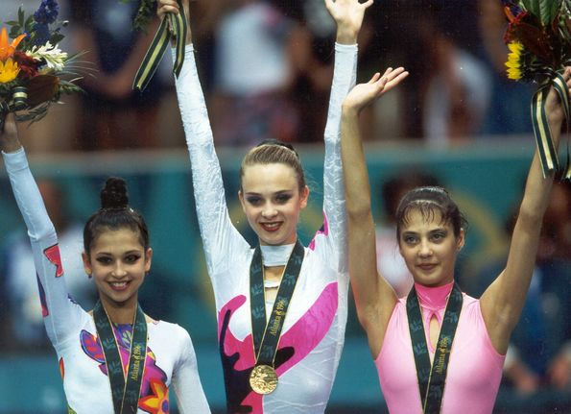
Лілія Подкопаєва
Катерина Серебрянська

Slide 15
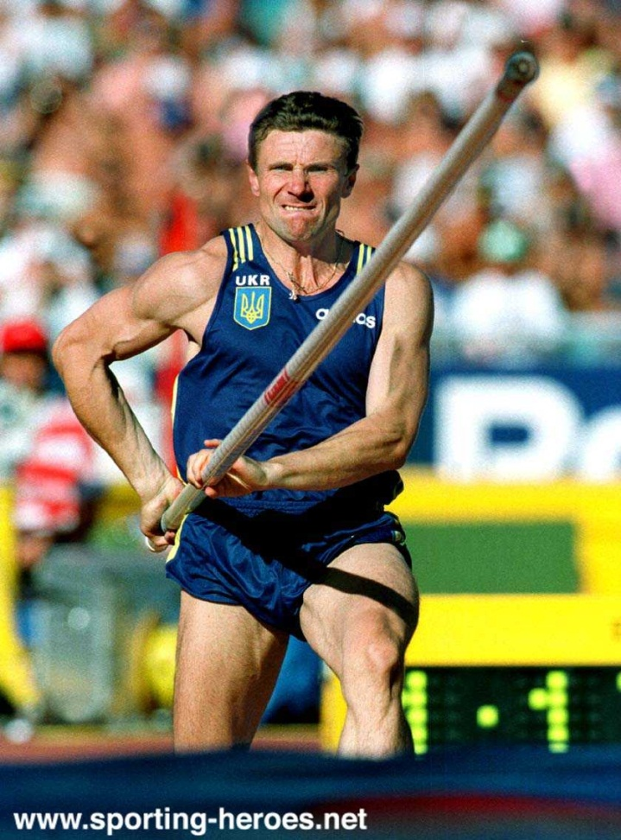
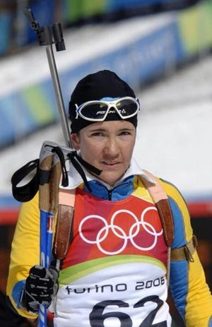
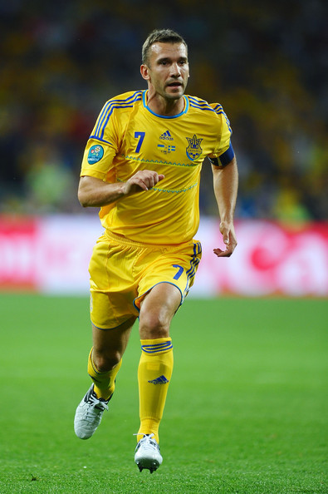
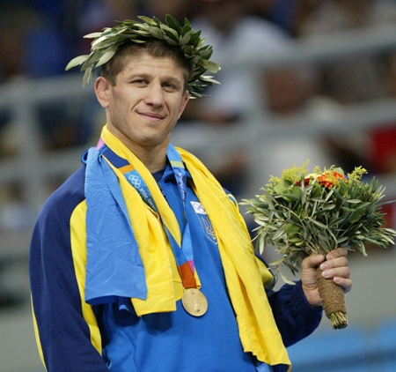
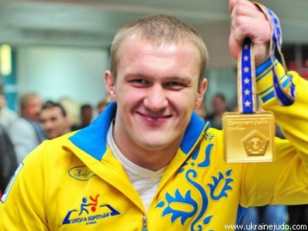
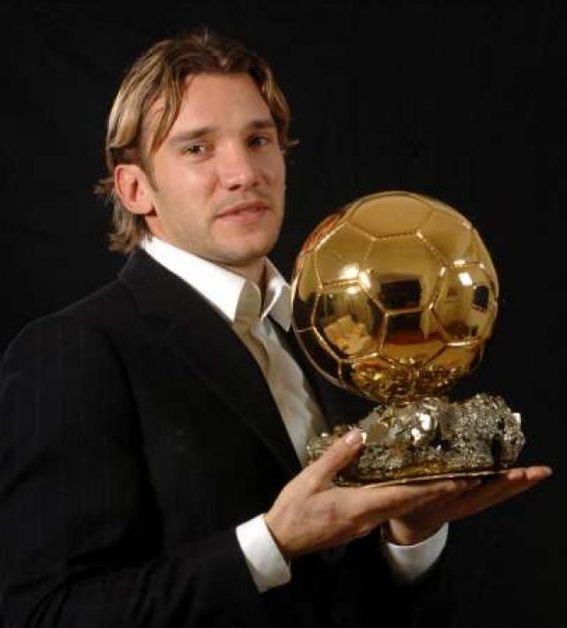

Slide 16
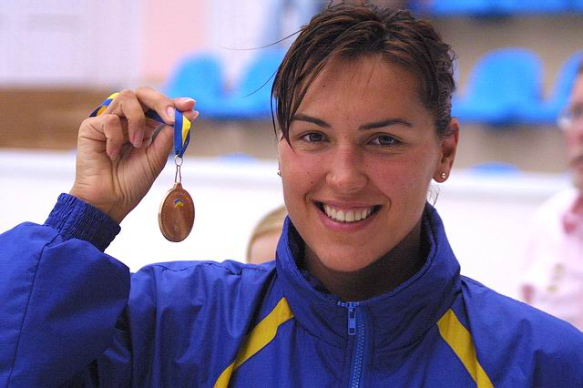
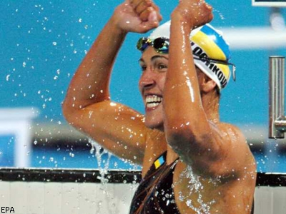
Яна Клочкова
Чотири олімпійських “золота” в Україні – таким уловом ніхто, крім плавчихи Яни Клочкової, не може похвалитися. Вже в 18 років на честь Яни двічі грав український гімн на Олімпіаді-2000 в Сіднеї. Через чотири роки (2004) в Афінах – знову два “золота”. Клочковій присудили звання Героя України, причому Яна стала першою жінкою, кого за спортивні подвиги удостоїли рідкісної навіть для чоловіків відзнаки – Золотої Зірки Героя (зазвичай вручають орден Держави).

Slide 17
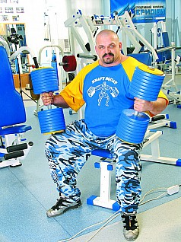
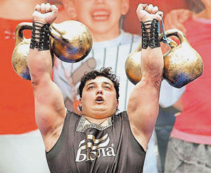
Василь Вірастюк та Дмитро Халаджі – ці два богатирі начебто повинні бути заклятими ворогами, адже титул найсильнішої людини в країні потрібно відвойовувати! Але вони у чудових відносинах і стверджують, що кожен сильний по-своєму.
Василь Вірастюк
Дмитро Халаджі

Slide 18
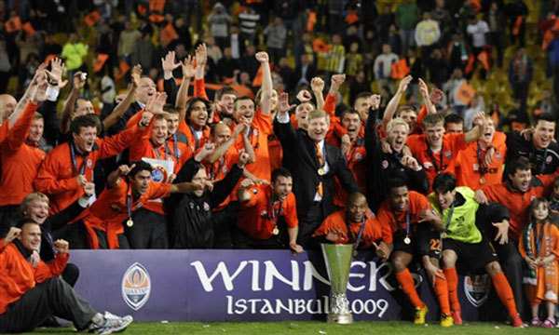
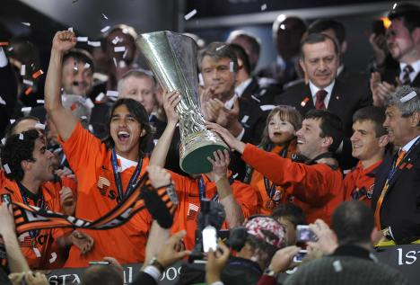
“Шахтар” виграв Кубок УЄФА
Найвище досягнення українського футболу за роки незалежності – перемога “Шахтаря” в Стамбулі 20 травня 2009 року в Кубку УЄФА.
Фінал з бременським “Вердером”, що проходив на стадіоні Шюкру Сарачоглу, подивилося 17,8 мільйона українців, що є рекордом для футбольних трансляцій в нашій країні. Вперше за Незалежність український клуб виграв Єврокубок! Причому “Шахтар” назавжди залишиться останнім в історії переможцем Кубка УЄФА, адже з нового сезону цей турнір перетворився на Лігу Європи.

Slide 19
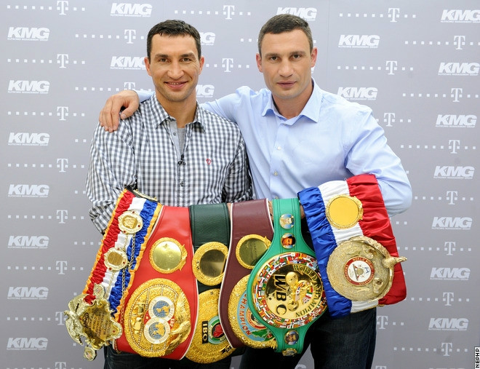
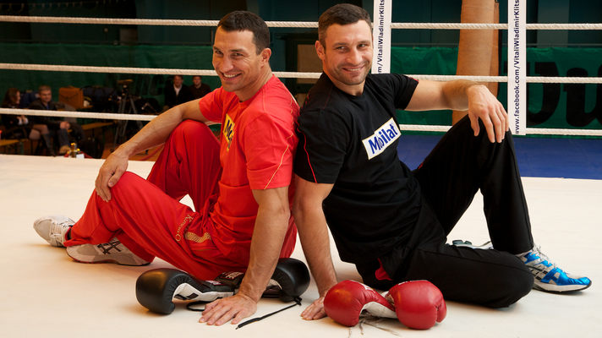
Брати Кличко
Ці два брати – одні з найупізнаваннійших українців у світі. У 1996 році в Атланті Володимир виграв олімпійське “золото” в суперважкій вазі. Унікальне досягнення для білого боксера! Пізніше обидва брати пішли у професіонали, і в 1999 році Віталій першим з боксерів екс-СРСР став чемпіоном світу профібокса!
Його досягнення повторив брат. А 3 липня 2011 Віталій та Володимир втілили свою мрію. Завдяки перемозі Володимира над британцем Девідом Хеєм українці стали володарями всіх найпрестижніших чемпіонських поясів світового професійного боксу у суперважкій вазі.

